Slide 1
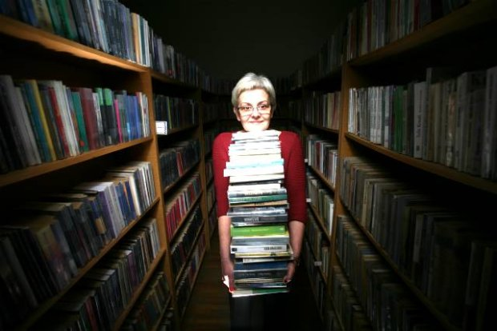
Zawód bibliotekarz

Slide 2
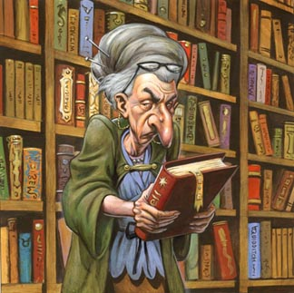
Bibliotekarz – pracownik biblioteki, pracownik zatrudniony zawodowo w bibliotekarstwie; tytuł i stanowisko w hierarchii służby bibliotecznej.

Slide 3
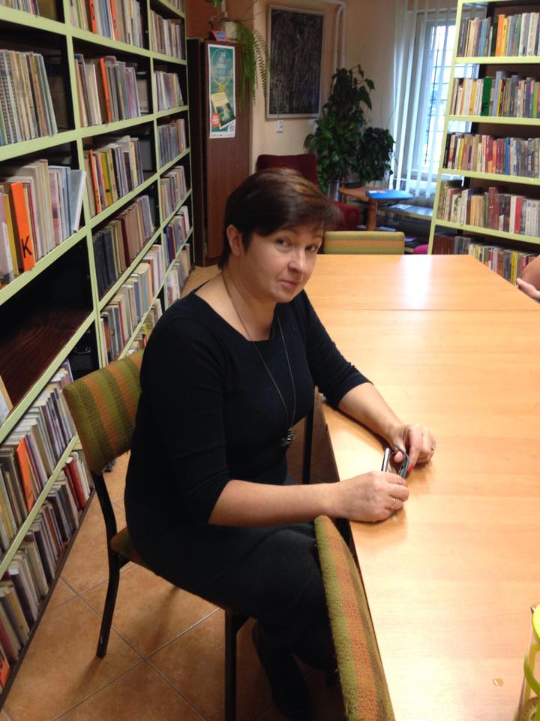
W celu uzyskania jak najwięcej informacji na temat pracy bibliotekarza/rki udaliśmy się wraz z wyznaczoną grupą do Gminnej Biblioteki Publicznej w Lipnicy Murowanej, w której pracuje P. Beata Sowa. Pani Beata serdecznie nas przyjęła i odpowiedziała na zadane jej pytania. Zapraszamy do bliższego poznania tego zawodu. ☺

Slide 4
1. Czym się Pani zajmuje?
Wypożyczaniem, gromadzeniem , opracowaniem księgozbiorów .
2.Na czym polega Pani praca?
Moja praca polega na udostępnianiu księgozbioru który wcześniej należy zakupić – aby sprostać wymaganiom czytelników- odpowiedzieć na ich potrzeby. Potem należy wprowadzić książki do księgi inwentarzowej programu komputerowego MAK+ oraz oprawić i dopiero udostępniać.

Slide 5
3. Jaka jest Pani w stosunku do czytelników?
Każdy czytelnik jest obsłużony fachowo i z empatią. Staram się aby każdy użytkownik/czytelnik chciał wrócić
do mojej biblioteki.
4. Czy przyjmuje Pani gości w czasie pracy?
Gośćmi biblioteki są jej użytkownicy . Ponadto gościłam wielu autorów książek i wiele innych znanych osób.

Slide 6
5. Czy ktoś Pani pomaga w pracy?
Korzystam z programu PUP i zatrudniam od czasu do czasu „stażystów” .
6. Ile pani pracuje?
Czterdzieści godzin tygodniowo, co daje osiem godzin dziennie.
7. Czy zadowolona jest Pani ze swoich zarobków?
Mogłoby być lepiej. Potrzeby są ogromne
i wciąż rosną - wraz z moimi dziećmi.

Slide 7
8. Jaką szkołę trzeba ukończyć, żeby pracować w tym zawodzie?
W pierwszej kolejności trzeba mieć maturę, a następnie ukończyć studnia na kierunku bibliotekoznawstwo i informacja naukowa.
9. Jaką szkołę Pani ukończyła?
Technikum Ogrodnicze w Tarnowie. Studia Kulturoznawczo- Oświatowe, Studium bibliotekoznawcze, Studia magisterskie na AP

Slide 8
10. Czy łatwo Pani dostała się do tej pracy?
Pracuję w bibliotece 25 lat i wtedy nie było jeszcze problemu aż tak dużego z podjęciem pracy.
11.Czy na początku swojej pracy było Pani łatwo czy raczej trudno?
Na początku było to fascynujące bo tyle książek i do wszystkich miałam dostęp. Jednak odnaleźć się wśród nich było raczej trudno.

Slide 9
12. Czy łatwo Pani jest pogodzić dom z obowiązkami w pracy?
Różnie to bywa. Pracy do domu nie muszę zabierać - chociaż czasem i tak jest. Ale częściej zostaję po godzinach w bibliotece.
13. Czy rozliczana jest Pani z nadgodzin?
Mam możliwość odebrania sobie nadgodzin ale raczej z tego nie korzystam. Musiałabym wtedy
zamknąć bibliotekę w inny dzień.

Slide 10
14.Czy prowadzi Pani jakieś spotkania w bibliotece?
Tak. Są to cykliczne spotkania DKK oraz spotkania autorskie dla różnych odbiorców a także co jakiś czas zapraszane są do biblioteki przedszkolaki.
15. Czy potrafi Pani określić, jakich czytelników jest najwięcej?
Zdecydowanie najwięcej jest osób starszych, młodzież nie czyta prawie wcale a dzieci te najmłodsze są przyprowadzane przez rodziców.

Slide 11
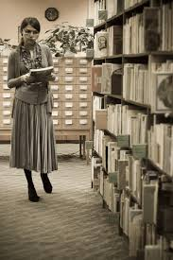
16. Kto według Pani powinien najbardziej interesować się literaturą w tych czasach?
Każdy bez wyjątku ale młodzież powinna czytać więcej.
17. Dlaczego Pani tak uważa?
Młodzi ludzie dopiero zaczynają edukację a w książkach jest skarbnica wiedzy.

Slide 12
18. Kto jest Pani bezpośrednim przełożonym?
Wójt oraz merytorycznie Pi MBP w Bochni i WBP w Krakowie.
19. Jak jest kontrolowana wykonywana przez Panią praca?
Kontrolą są sprawozdania z wykonanych zadań, oraz od czasu do czasu w wyznaczonych terminach przeprowadzane są kontrole na miejscu.

Slide 13
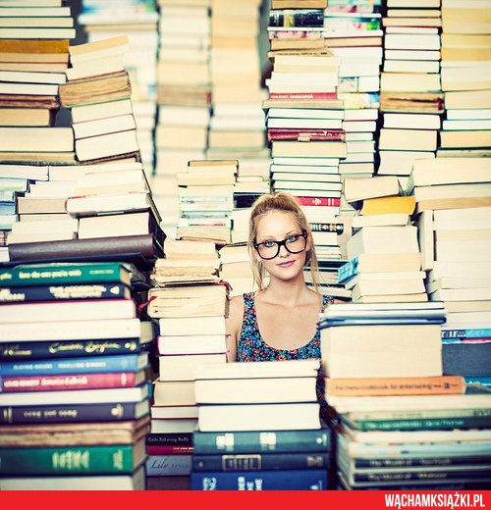
20. Czy trzeba znać zawartość wszystkich książek aby opowiedzieć treść czytelnikom?
Jest to niemożliwe ale trzeba mieć orientację jaki autor pisze dany gatunek i w jakim wydawnictwie wydaje, a przy okazji trzeba dużo czytać.
21.Czy lubi Pani swoja pracę?
Tak!

Slide 14
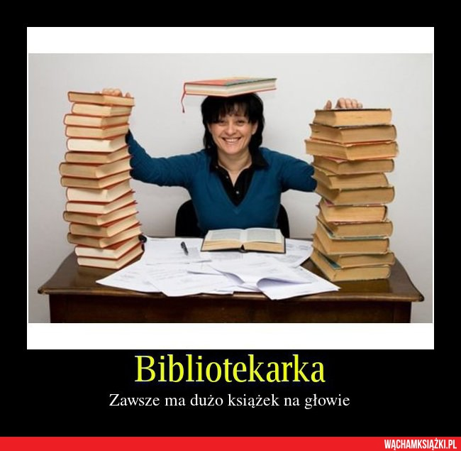
22. Proszę o jakieś wskazówki dla osoby która chciałaby pracować w tym zawodzie.
Musi się wykazywać dużą odpowiedzialnością, cierpliwością, systematycznością i dobrym kontaktem z ludźmi. ☺

Slide 15
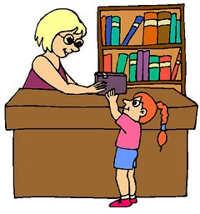
Jak widzimy praca w bibliotece nie jest wcale taka łatwa jak się nam wszystkim wydaje. Trzeba szanować każdy rodzaj wykonywanej pracy. Nie znając jej specyfiki możemy błędnie ją oceniać. Więc szanujmy wszystkich którzy tę
pracę wykonują. ☺

Slide 16
A oto kilka zdjęć wykonanych w czasie wywiadu z P. Beatą

Slide 17
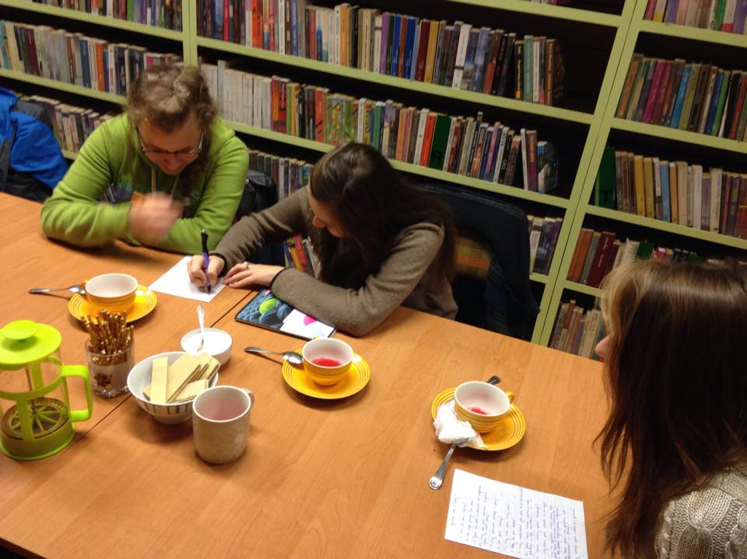

Slide 18
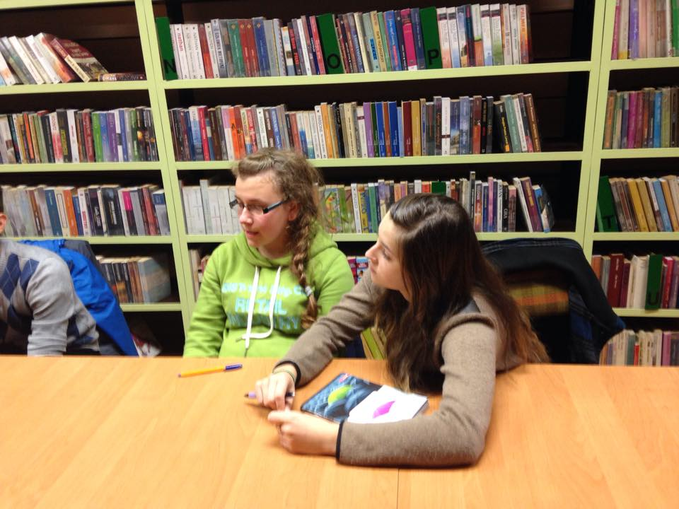

Slide 19
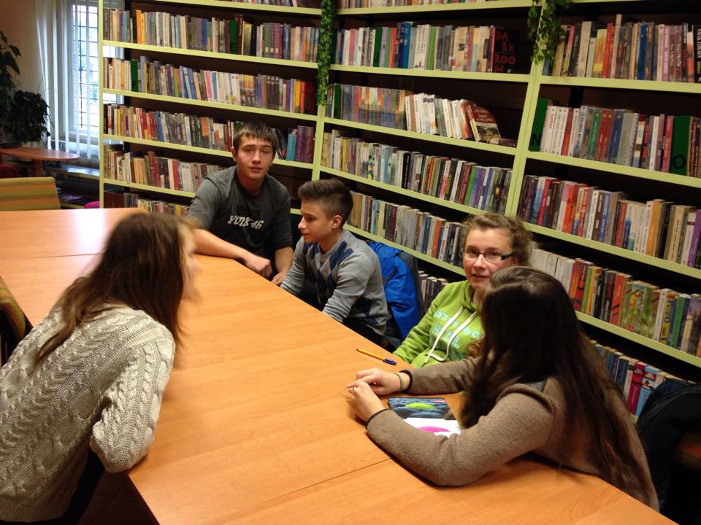

Slide 20
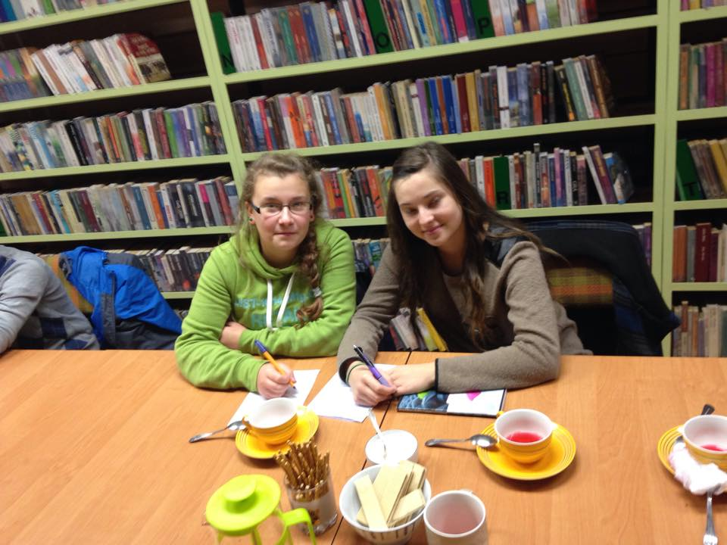

Slide 21
Koniec! ☺
Prezentację wykonały:
Agnieszka Wojciechowska,
Anna Sowa

